Slide 1
T.C.
KASTAMONU ÜNİVERSİTESİ
TURİZM FAKÜLTESİ
GASTRONOMİ VE MUTFAK SANATLARI BÖLÜMÜ
İŞ SAĞLIĞI VE GÜVENLİĞİ

Slide 2

GÜVENLİK LEVHALARI
İŞARETLETLER NE ZAMAN KONUMLANDIRILIR.?
RENKLERİN AMAÇLARI
YASAK
ZORUNLU
İKAZ
KURTARMA
Notes:
Güvenlik işaretleri ve sinyalleri,
önceden belirlenmiş risklerin olduğu ama bütün çabalara rağmen kontrol edilemeyen yerlerde sağlanmalıdır.

Slide 3
Renk | Anlamı ve Amacı | Tehlikeli Hareket ve Davranış
Kırmızı | Yasak İşareti | Tehlikeli hareket veya davranış
 | Tehlike Alarmı | Dur, kapat, düzeneği acil durdur, tahliye et
 | Yangınla Mücadele Elemanı | Ekipmanların yerinin gösterilmesi ve ne olduğu
Sarı | Uyarı İşareti | Dikkatli ol, önlem al, kontrol et
Mavi | Zorunluluk İşareti | Özel bir davranış ya da eylem Kişisel koruyucu donanım kullan
Yeşil | Acil kaçış, ilk yardım işareti | Kapılar, çıkış yerleri ve yolları, ekipman, tesisler
 | Tehlike yok | Normale dön
Mavi Fluoresan turuncu | Sadece dairevi bir şekil içinde kullanıldığında emniyet rengi olarak kabul edilir. Emniyet işaretleri dışında sarı yerine kullanılabilir. Özellikle zayıf doğal görüş şartlarında bu renk çok dikkat çekicidir.

Slide 4

Güvenlik ve Sağlık İşaretleri
Yasak işareti: Tehlikeye neden olacak veya tehlikeye maruz bırakacak bir davranışı yasaklayan işarettir.
Uyarı işareti: Bir tehlikeye neden olabilecek veya zarar verecek durum hakkında uyarıda bulunan işarettir.

Slide 5
Güvenlik ve Sağlık İşaretleri
Emredici işaret: Uyulması zorunlu bir davranışı belirleyen işarettir.
Acil çıkış ve ilkyardım işaretleri : Acil çıkış yolları, ilkyardım veya kurtarma ile ilgili bilgi veren işaretlerdir.

Slide 6
Güvenlik ve Sağlık İşaretleri
İşaret levhası : Geometrik şekil, resim, sembol, piktogram ve renklerden oluşturulan ve gerektiğinde yeterli aydınlatma ile görülebilir hale getirilmiş özel bilgi ileten levhadır.
Ek bilgi levhası : Bir işaret levhası ile beraber kullanılan ve ek bilgi sağlayan levhadır.

Slide 7

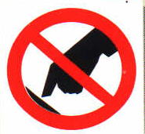
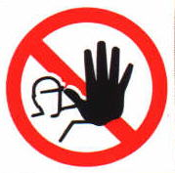
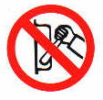











SAĞLIK VE GÜVENLİK İŞARETLERİ İLE İLETİŞİM
YASAKLAYICI İŞARETLER

Slide 8



KIRMIZI
YASAK LEVHALARI
- Dur
- Durmak
- Yasaklama
YANGIN LEVHALARI
Yangın teçhizatının yerleri

Slide 9



SARI
İKAZ LEVHALARI
- Uyarı
- Tehlike riski

Slide 10




Uyarı İşaretleri
Patlayıcı madde
Parlayıcı madde veya yüksek ısı
Toksik (Zehirli) madde
Aşındırıcı madde

Slide 11




MAVİ
DİKKAT LEVHALARI
Zorunlu hareket

Slide 12
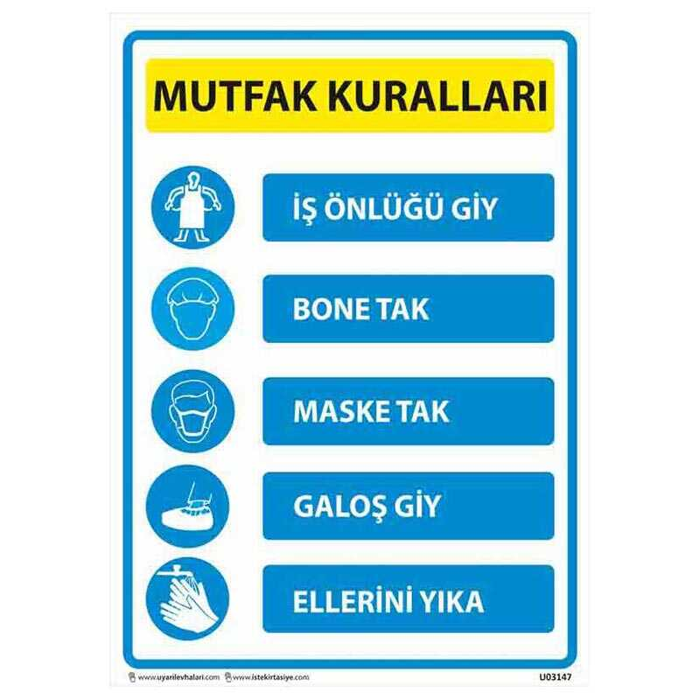
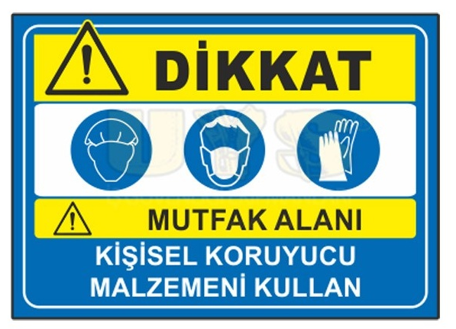
Mutfakta Levhalar

Slide 13
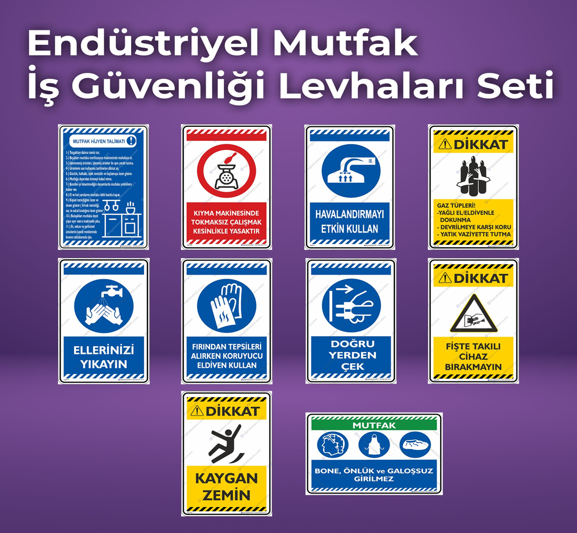

Slide 14



